Slide 1

EVROPSKÁ KOMISE
Tereza Mísařová, 470817

Slide 2
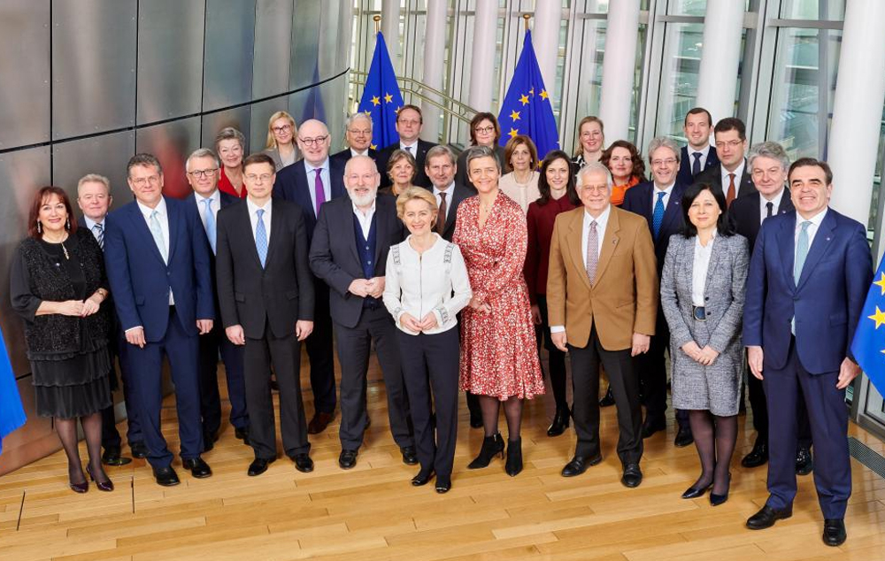
O EVROPSKÉ KOMISI
Evropská komise byla zřízena v roce 1958, jejím předchůdcem byl Vysoký úřad ESUO a poté Komise EHS
Jedná se o:
  stálý, politicky nezávislý a nadnárodní orgán EU
  strážkyni smluv, iniciátorku legislativy a výkonný orgán EU
Prosazuje zájmy EU jako celku a tvoří protiváhu zájmům jednotlivých členských států
Funkční období Evropské komise je 5 let a nová Komise musí vzniknout do půl roku od voleb do Evropského parlamentu
Většinou se schází jednou týdně

Slide 3
O evropské komisi
Po volbách musí nový Parlament zvolit nového předsedu EK
Členské země nominují svého kandidáta
Parlament schvaluje nového předsedu Komise absolutní většinou hlasů
Nezíská-li kandidát tolik hlasů, musí členské státy do jednoho měsíce navrhnout jiného kandidáta (činí tak Evropská rada kvalifikovanou většinou)
Pro volby v roce 2014 Parlament zavedl systém tzv. Spitzenkandidaten → každá evropská politická strana navrhne kandidáta na předsedu Komise a vítězná strana může navrhnout parlamentního kandidáta, který se bude ucházet o post předsedy Komise

Slide 4
O evropské komisi
V čele Komise je předseda
Komise se skládá z 27 komisařů
Je odpovědná Parlamentu, jehož poslanci mají právo komisaře
i předsedu interpelovat
Je také povinna Parlamentu předkládat zprávy o činnosti
Komise může být odvolána, pokud by Evropský parlament vyhlásil nedůvěru dvoutřetinovou většinou svých poslanců
K urychlení práce používá „zmocňovací proceduru“ (jeden člen je zmocněn samostatně rozhodnout o nějaké technické záležitosti) a „oběhovou proceduru“ (návrhy, u kterých se předpokládá obecná shoda jsou rozesílány po kabinetech
a nejsou-li k nim do dané lhůty připomínky, jsou schváleny)

Slide 5
ÚKOLY EVROPSKÉ KOMISE
Předkládá návrhy nových právních předpisů k přijetí Evropskému parlamentu a Radě EU
Komise jako jediná může Parlamentu a Radě předkládat návrhy právních předpisů EU
Zástupci Evropské komise se účastní jednání Parlamentu, kde musí obhajovat svá stanoviska
2. Řídí politiky EU a přiděluje finanční prostředky
z rozpočtu EU
Komise vypracovává roční rozpočet, který schvaluje Rada EU
a Evropský parlament
Spolu s Účetním dvorem dohlíží, jak se nakládá s finančními prostředky

Slide 6
ÚKOLY EVROPSKÉ KOMISE
Prosazuje právo EU
Komise a Soudní dvůr jsou zodpovědní za zajištění řádného uplatňování práva EU ve všech členských státech
Pokud Komise zjistí, že některá země EU nedodržuje právo EU, zahájí tzv. řízení pro porušení práva, kdy dané zemi zašle oficiální dopis se žádostí o vysvětlení, pokud země nepodá uspokojivé vysvětlení/situaci nenapraví, Komise zašle druhý dopis s lhůtou pro nápravu situace, jinak bude věc postoupena Soudnímu dvoru, který může uložit finanční sankce
Reprezentuje EU v zahraničí
Komise vyjednává mezinárodní dohody pro Unii
Vystupuje také jménem všech států EU v mezinárodních organizacích

Slide 7
pravomoce Evropské komise
Výkonná pravomoc
Komise zabezpečuje provádění primárního práva (Římská smlouva, Smlouva o Evropské unii,…) a aktů vydaných na jejich základě (nařízení, směrnice, rozhodnutí)
Legislativní pravomoc
Komise předkládá návrhy legislativních aktů EU
Normy pak schvaluje Rada EU a Parlament, které mohou předlohy modifikovat svými pozměňovacími návrhy
Komise také navrhuje a spravuje rozpočet EU, dále zastupuje EU na jednáních o dohodách o obchodní a hospodářské spolupráci se třetími zeměmi
Kontrolní pravomoc
Komise má právo po zjištění porušení evropského práva podat žalobu na členský stát pro nedodržování nebo nezavádění práva EU

Slide 8
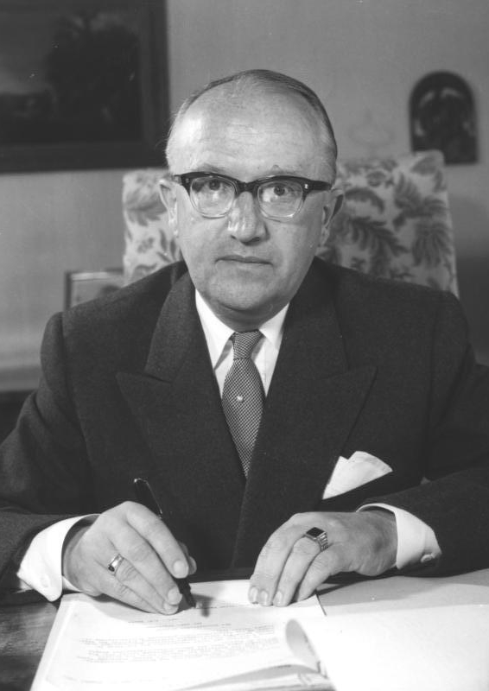
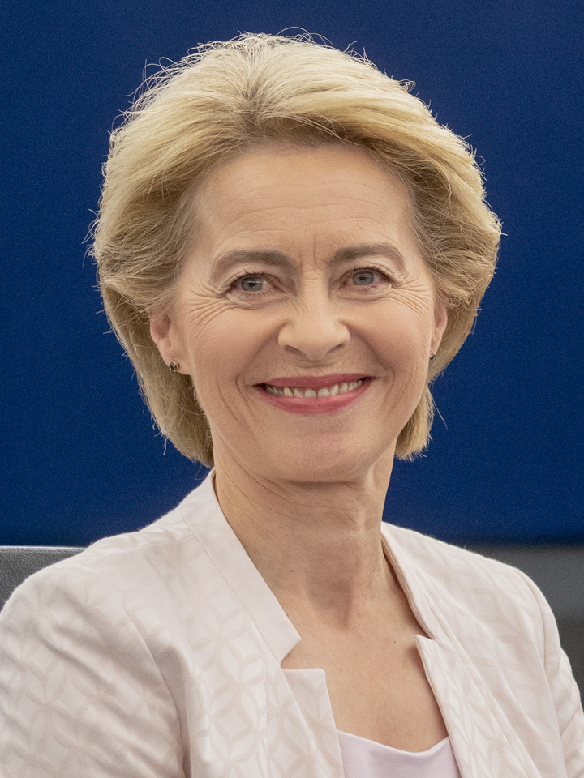
Předseda evropské komise a jeho úkoly
Walter Hallstein
Jde o vrcholného představitele jednoho ze sedmi orgánů EU
Představuje politické vedení Komise
Svolává a přesedá zasedáním sboru komisařů a komisařek
Vede činnost Komise při realizaci politik EU
Zastupuje Komisi na zasedáních Evropské rady, dále na summitech G7 a G20
Účastní se diskuzí v Evropském parlamentu i mezi vládami členských zemí EU v Radě Evropské unie, dále i schůzek
se třetími zeměmi
Prvním předsedou byl Walter Hallstein (01/1958 – 07/1967)
Od prosince 2019 tuto pozici zastává Ursula von der Leyen
Ursula von der Leyen

Slide 9
Složení komise
Komise se skládá z 27 komisařů
Komisař je do funkce navržen svým státem
Sbor komisařů je tvořen:
  předsedkyní Komise,
  osmi místopředsedy, vč. tří výkonných místopředsedů a vysokým představitelem Unie pro zahraniční věci a bezpečnostní politiku
  a 18 komisaři, kteří mají na starosti příslušnou oblast působnosti, která sahá do unijní politiky (např. dopravu, výzkum, energie,…)
Předseda sám určuje komisařům resorty

Slide 10
VÝBĚR KOMISAŘŮ
Komisaři jsou vybíráni na základě návrhů zemí EU (seznam kandidátů musí schválit vedoucí představitelé členských zemí
v Evropské radě)
Kandidát na předsedu Komise vybírá potenciální místopředsedy a komisaře na základě těchto návrhů
Každý kandidát pak v Evropském parlamentu prezentuje svou vizi a odpovídá na otázky kladené poslanci
Parlament pak hlasuje o přijetí sboru komisařů jako celku
a poté jsou komisaři jmenováni do funkce Evropskou radou,
a to kvalifikovanou většinou
Funkční období současné Komise skončí 31. října 2024

Slide 11
KOMISAŘI
Členové Komise během funkčního období nesmí vykonávat jinou výdělečnou i nevýdělečnou činnost
Výkon funkce končí:
  uplynutím stanovené doby,
  smrtí,
  odvoláním,
  odstoupením
Komisař, který by své funkce zanechal, je nahrazen novým členem stejné státní příslušnosti, kterého jmenuje Rada vzájemnou dohodou s předsedou Komise po konzultaci
s Evropským parlamentem
Komisař musí být naprosto nezávislý, tzn. že nesmí přijímat instrukce od svého rodného ani jiného státu, musí prosazovat pouze zájmy Unie

Slide 12
Seznam komisařů
Jméno | Resort
Frans Timmermans | Zelená dohoda pro Evropu | Výkonný místopředseda
Margrethe Vestager | Evropa připravená na digitální věk | Výkonná místopředsedkyně
Valdis Dombrovskis | Hospodářství ve prospěch lidí | Výkonný místopředseda
Josep Borrell Fontelles | Silnější Evropa ve světě | Vysoký představitel/ místopředseda
Maroš Šefčovič | Interinstitucionální vztahy a strategický výhled | Místopředseda
Věra Jourová | Hodnoty a transparentnost | Místopředsedkyně
Dubravka Šuica | Demokracie a demografie | Místopředsedkyně
Margaritis Schinas | Podpora evropského způsobu života | Místopředseda

Slide 13
Seznam komisařů
Jméno | Resort
Johannes Hahn | Rozpočet a správa | Komisař
Mariya Gabriel | Inovace, výzkum, kultura, vzdělávání a mládež | Komisařka
Nicolas Schmit | Pracovní místa a sociální práva | Komisař
Paolo Gentiloni | Hospodářství | Komisař
Janusz Wojciechowski | Zemědělství | Komisař
Thierry Breton | Vnitřní trh | Komisař
Elisa Ferreira | Soudržnost a reformy | Komisařka
Stella Kyriakides | Zdraví a bezpečnost potravin | Komisařka
Didier Reynders | Spravedlnost | Komisař

Slide 14
Jméno | Resort
Helena Dalli | Rovnost | Komisařka
Ylva Johansson | Vnitřní věci | Komisařka
Janez Lenarčič | Řešení krizí | Komisař
Adina Vălean | Doprava | Komisařka
Olivér Várhelyi | Sousedství a rozšíření | Komisař
Jutta Urpilainen | Mezinárodní partnerství | Komisařka
Kadri Simson | Energetika | Komisařka
Virginijus Sinkevičius | Životní prostředí, oceány a rybolov | Komisař
Mairead McGuinness | Finanční služby, finanční stabilita a unie kapitálových trhů | Komisařka
Seznam komisařů

Slide 15
SLOŽENÍ EVROPSKÉ KOMISE
1958 – 2004 | Do roku 2004 větší státy nominovaly 2 kandidáty → Německo, Itálie, Francie, Velká Británie, Španělsko 05/2004 – 11/2004 → EK měla 30 členů (10 nových členů EU) a noví komisaři byli bez rezortu, seznamovali se s EK
2004 – 2006 | 2005 – Smlouva z Nice → došlo ke změně složení Komise 1 stát = 1 kandidát na komisaře V praxi od 11/2004, kdy začalo funkční období nové Komise s 25 členy
Od 2007 | 2 nové státy (Bulharsko, Rumunsko) = 27 členů
Od 2013 | 1 nový stát (Chorvatsko) = 28 členů
Od prosince 2019 | Velká Británie s ohledem na odchod z EU nenominovala svého komisaře do nové Komise Ursuly von der Leyen, která tak má 27 členů

Slide 16
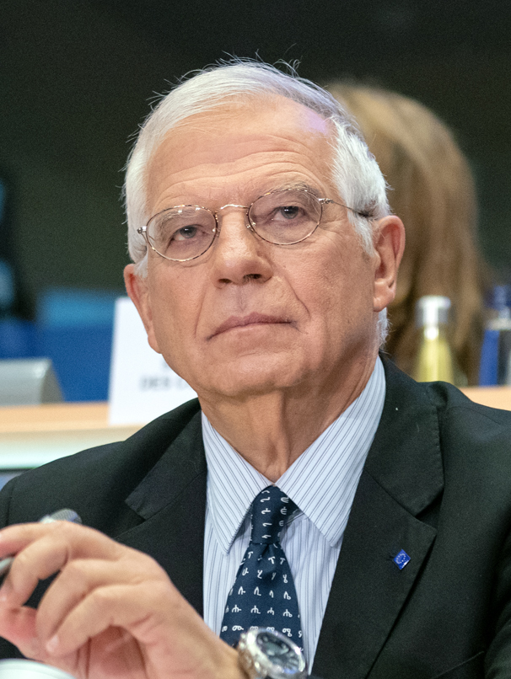
Vysoký představitel Unie pro zahraniční věci a bezpečnostní politiku
Josep Borrell Fontelles
Jde o orgán EU, který je zodpovědný za provádění Společné zahraniční a bezpečnostní politiky a Společné bezpečnostní
a obranné politiky
Je jmenován Evropskou radou se souhlasem předsedy Komise kvalifikovanou většinou na 5 let, zároveň je místopředsedou Evropské komise a předsedá Radě pro zahraniční věci
Jménem Unie vede politický dialog se třetími stranami
a vyjadřuje postoj Unie v mezinárodních organizacích
a na mezinárodních konferencích
Prvním byl Jürgen Trumpf, od prosince 2019 tuto funkci zastává Josep Borrell Fontelles

Slide 17
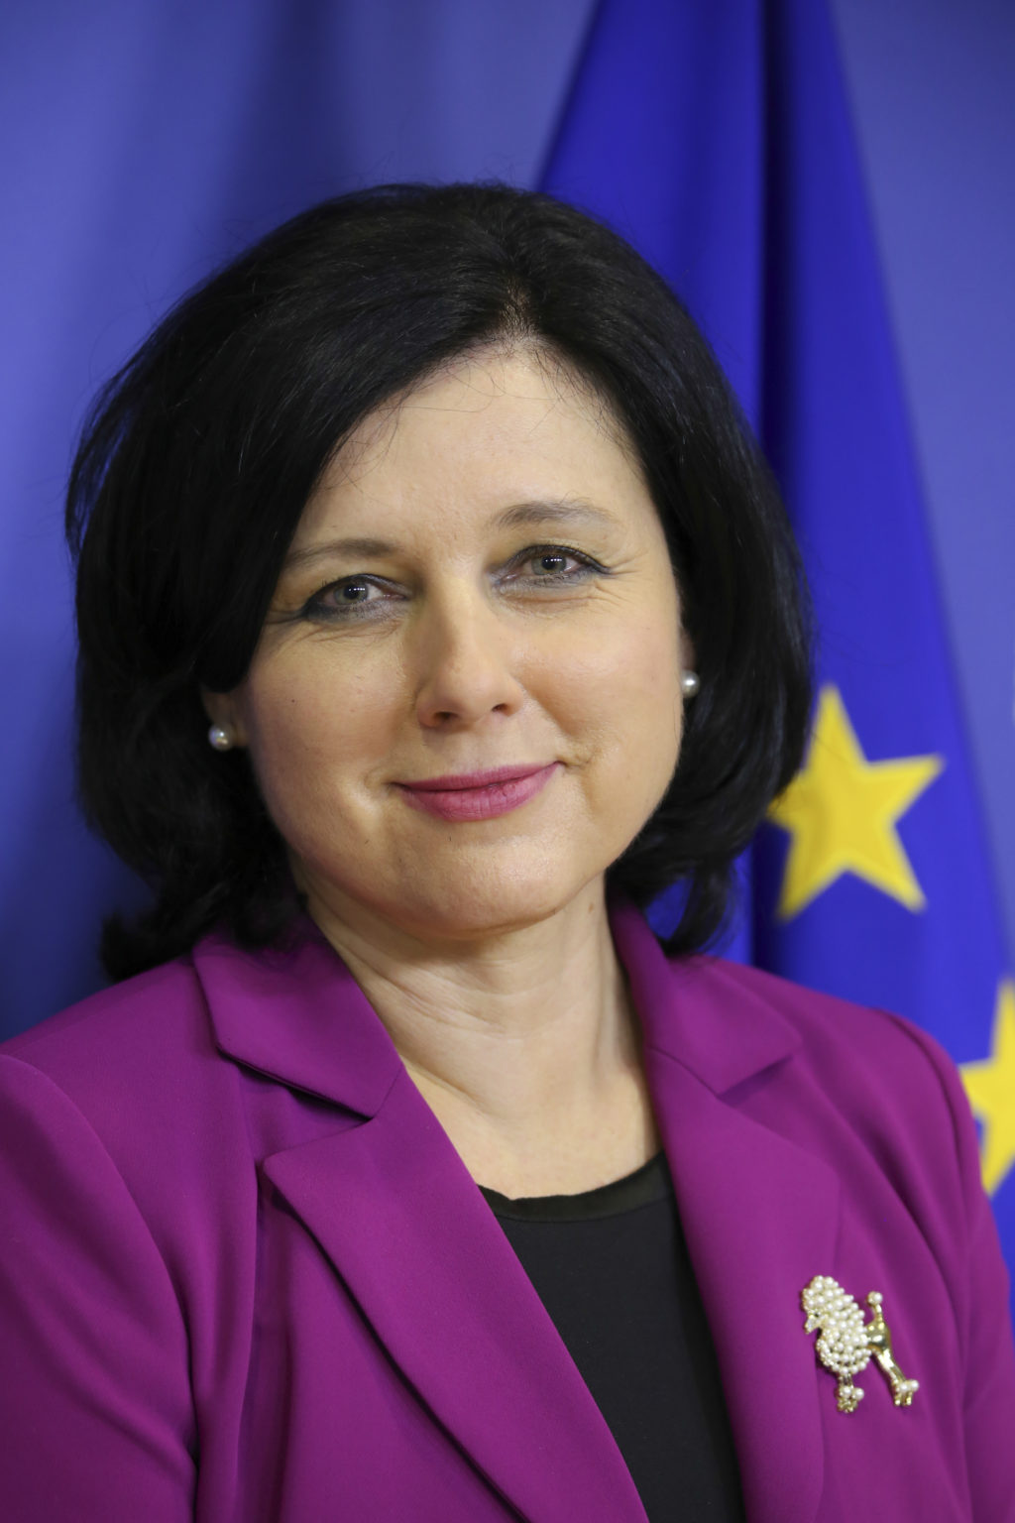
VĚRA JOUROVÁ
Věra Jourová
Česká politička a právnička
2014-2019 komisařka pro spravedlnost, ochranu spotřebitelů a otázky rovnosti pohlaví v Junckerově komisi
Prosinec 2019-dodnes místopředsedkyně Komise
a komisařka pro hodnoty a transparentnost v komisi Ursuly von der Leyen
OBLAST PŮSOBNOSTI
Sleduje uplatňování Listiny základních práv
Koordinuje činnosti zaměřené na začleňování
a budování Unie založené na skutečné rovnosti
a rozmanitosti
Sleduje uplatňování kodexu zásad a v případě potřeby provede regulační zásah

Slide 18
VĚRA JOUROVÁ – oblast působnosti
Věra Jourová
Odhaluje rizika ohrožující pluralitu sdělovacích prostředků
a navrhuje přeshraniční projekty na podporu nezávislých a různorodých žurnalistických aktivit
Řídí činnost Komise, která se týká hodnot
a transparentnosti a dodržování zásad právního státu
Zajišťuje, aby demokratický systém byl otevřený
a transparentní a chráněn před vnějšími zásahy
Koordinuje evropský akční plán pro demokracii, aby byly řešeny hrozby vnějších zásahů
Podporuje úsilí v boji proti dezinformacím a falešným informacím tak, aby zároveň zůstala zachována svoboda projevu, svoboda tisku a pluralita sdělovacích prostředků
Zaručuje práva na pokojné shromažďování a svobodu sdružovat se s jinými

Slide 19
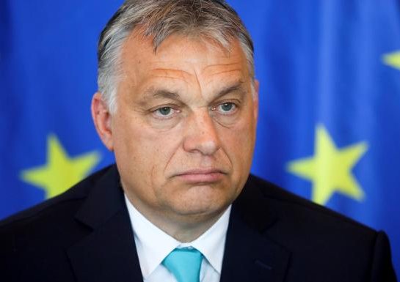
Nemocná demokracie v maďarsku
Viktor Orbán
„Pan Orbán rád říká, že buduje neliberální demokracii. Já bych řekla, že vytváří nemocnou demokracii.“ – Věra Jourová pro Der Spiegel
Jourová kritizovala vládu Viktora Orbána a vyslovila obavu,
že v Maďarsku by v budoucnu nemusely probíhat svobodné volby
Dále poukázala na fakt, že značnou část médií ovládá mediální nadace KESMA, která je blízká Orbánovi
Jourová také už dříve označila za nebezpečný i vývoj v oblasti justice či akademických svobod
Vzbudila tak vlnu nevole u vlády v Budapešti
V této době zároveň Komise dokončuje hodnocení stavu demokracie ve všech zemích EU
Věra Jourová

Slide 20
Nemocná demokracie v maďarsku
Viktor Orbán
Maďarská ministryně spravedlnosti Judit Vargová následně vyzvala Jourovou k rezignaci, Jourovou vyzval k rezignaci i Orbán
Von der Leyen k situaci uvedla, že Jourová má její plnou podporu
Unijní orgány navíc s Maďarskem delší dobu vedou řízení kvůli porušování evropských hodnot
Komise jako problematické vidí omezování plurality médií nebo útoky na nevládní organizace pomáhající uprchlíkům
Věra Jourová

Slide 21
SHRNUTÍ
EVROPSKÁ KOMISE
SÍDLO | Brusel, Belgie
VZNIK | 1958
PŘEDSEDA | Ursula von der Leyen
POČET ČLENŮ | 27
HLAVNÍ FUNKCE | Výkonná moc EU, navrhuje a vymáhá dodržování právních předpisů
REPREZENTUJE | EU jako celek
FUNKČNÍ OBDOBÍ | 5 let
NOMINOVÁNA | Evropskou radou
JMENOVÁNA | Evropským parlamentem

Slide 22
ZDROJE
https://www.euroskop.cz/109/sekce/evropska-komise/
https://ec.europa.eu/info/index_cs
https://europa.eu/european-union/about-eu/institutions-bodies/european-commission_cs
https://ec.europa.eu/info/political-leadership_cs
https://ct24.ceskatelevize.cz/svet/3194397-orban-vyzval-jourovou-k-odstoupeni-vadi-mu-jeji-slova-o-nemocne-demokracii
https://ct24.ceskatelevize.cz/svet/3194325-vyrok-jourove-o-nemocne-demokracii-v-madarsku-ma-dohru-tamni-ministryne-ji-vyzvala-k
https://www.europarl.europa.eu/news/cs/faq/8/jak-je-jmenovan-predseda-a-clenove-evropske-komise

